Slide 1

PHÒNG GIÁO DỤC VÀ ĐÀO TẠO QUẬN LONG BIÊN
TRƯỜNG THCS NGỌC THỤY
MÔN TOÁN 7 (CÁNH DIỀU )
TIẾT 132: ÔN TẬP CHƯƠNG 7
GV: NGUYỄN THÙY LINH
NĂM HỌC: 2022 - 2023

Slide 2


THIẾT BỊ DẠY HỌC VÀ HỌC LIỆU
1. Giáo viên:- Kế hoạch dạy học, tài liệu liên quan bài học, SGK, SGV, bảng phụ. Thước thẳng, êke, compa.
2. Học sinh: - SGK, chuẩn bị bài ở nhà, sưu tầm thêm các tài liêu nâng cao, dụng cụ học tập.

Slide 3











Slide 4

Hình thành
kiến thức mới
Mở đầu
Luyện tập
Vận dụng
CÁC HOẠT ĐỘNG

Slide 5
Tiết 132
BÀI TẬP CUỐI CHƯƠNG VII

Slide 6

HOẠT ĐỘNG
MỞ ĐẦU

Slide 7



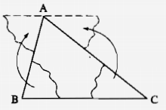
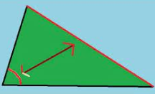
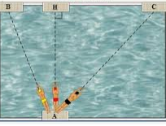


Em hãy quan sát các hình ảnh rất quen thuộc sau đây trên màn chiếu và cho biết mỗi hình ảnh gợi cho em kiến thức nào đã học.

Slide 8

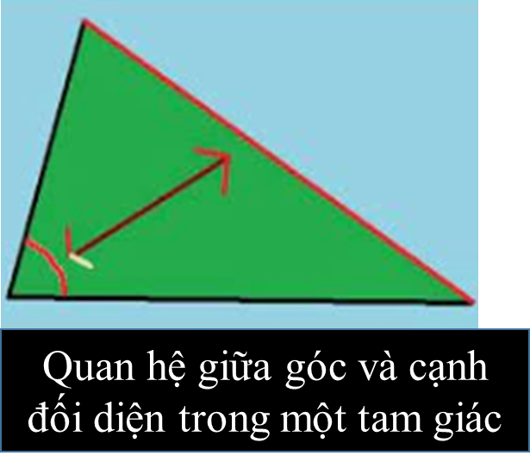
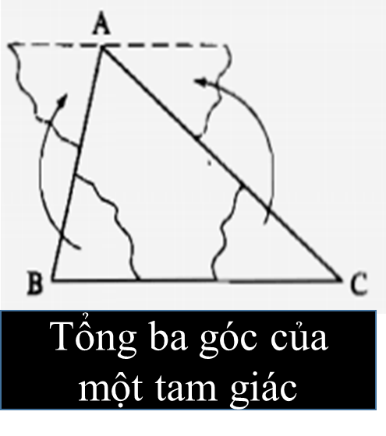
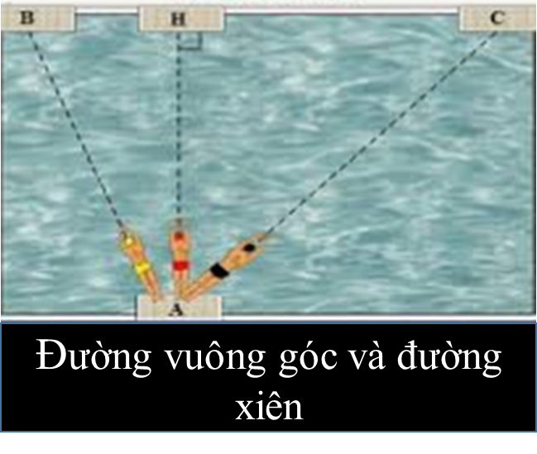
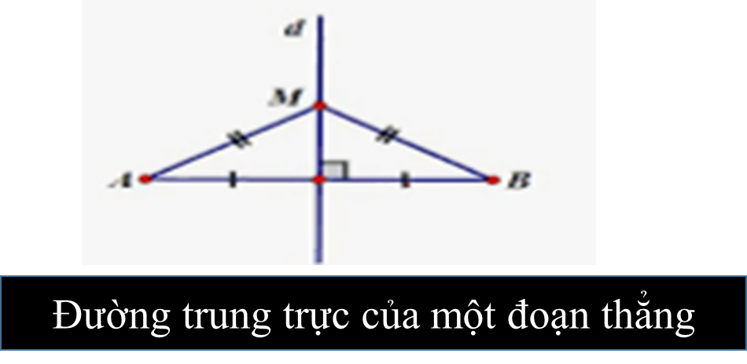
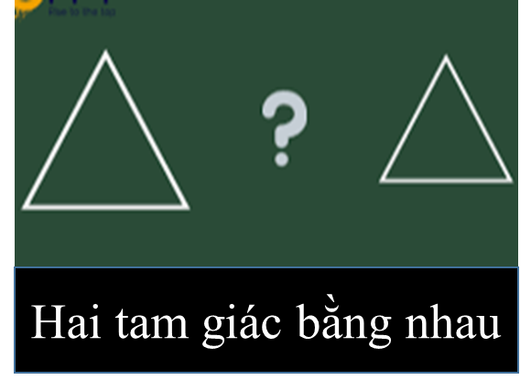

Slide 9

HOẠT ĐỘNG 2
Hình thành kiến thức mới

Slide 10
Hình thành kiến thức mới
Yêu cầu:
- Thực hiện hoạt động nhóm (mỗi bàn là một nhóm)
- Mỗi nhóm ghi lại các nội dung cần ghi nhớ của bài học được phân công ra bảng nhóm bằng bút lông viết bảng (có hình vẽ minh họa)

Slide 11


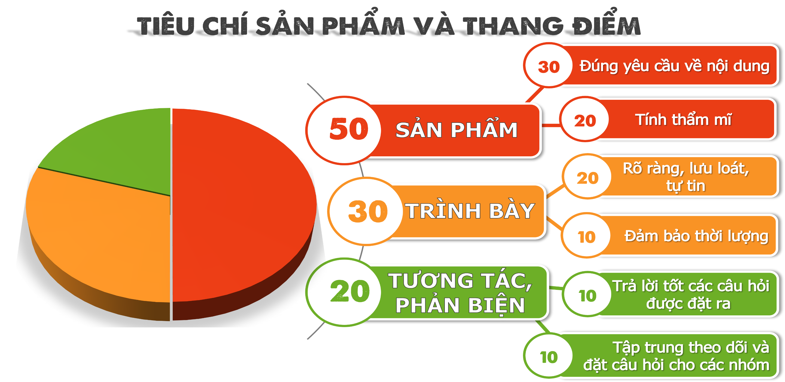
HOẠT ĐỘNG HÌNH THÀNH KIẾN THỨC MỚI
50
60
10
10
20
20
Notes:
GV quan sát hỗ trợ HS thực hiện chính xác các nội dung yêu cầu: ghi nội dung chính của bài học, vẽ hình minh họa tương ứng, sử dụng thước thẳng, êke, thước đo góc để vẽ hình đúng, rõ ràng. Nhắc nhở thành viên mỗi nhóm tích cực tham gia làm nhiệm vụ.

Slide 12
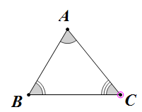
I.Lý thuyết
1. Tổng ba góc của một tam giác.
- Tổng ba góc của một tam giác có số đo bằng 180$°$
Ta có:
2. Quan hệ giữa góc và cạnh đối diện. Bất đẳng thức tam giác.
Trong
Ta có:
- Bất đẳng thức trong tam giác :

Slide 13

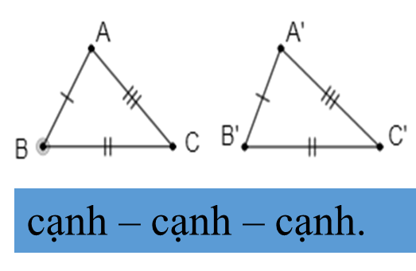
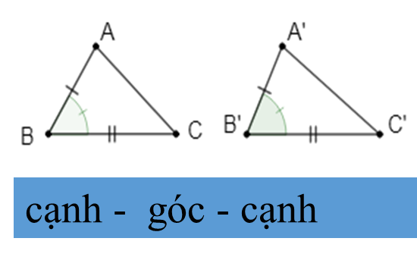
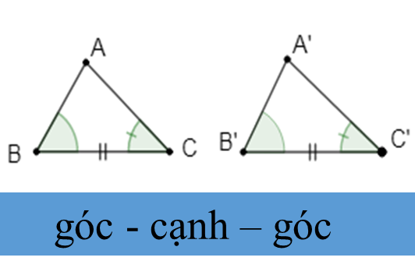
3.Hai tam giác bằng nhau. Các trường hợp bằng nhau của hai tam giác
- Hai tam giác bằng nhau là hai tam giác có các cạnh tương ứng và các góc tương ứng bằng nhau.
- Các trường hợp bằng nhau của hai tam giác :

Slide 14

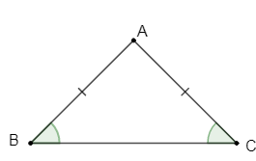
4.Tam giác cân. Tam giác đều
4.1 Tam giác cân.
- Cách chứng minh:
+) Nếu một tam giác có hai cạnh bên bằng nhau thì tam giác đó là tam giác cân.
+) Nếu một tam giác có hai góc ở đáy bằng nhau thì tam giác đó là tam giác cân.
- Đ/n: Là tam giác có hai cạnh bằng nhau
-Tính chất : trong một tam giác cân, hai góc ở đáy bằng nhau

Slide 15
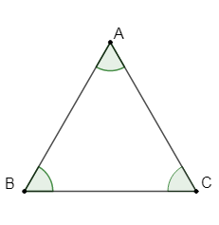

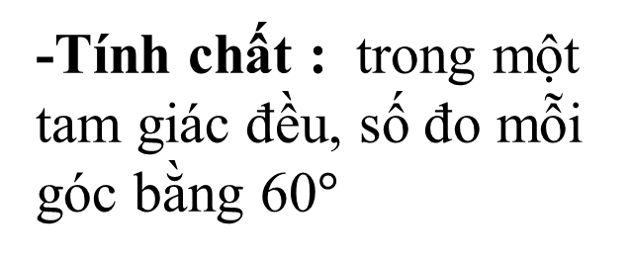
4.Tam giác cân. Tam giác đều
- Cách chứng minh:
+) Nếu một tam giác có ba cạnh bằng nhau thì tam giác đó là tam giác đều
+) Nếu một tam giác có ba góc bằng nhau thì tam giác đó là tam giác đều.
+) Tam giác cân có một góc bằng 60$°$thì tam giác đó là tam giác đều.
+) Nếu một tam giác có hai góc bằng 60$°$thì tam giác đó là tam giác đều.
4.2 Tam giác đều.
- Đ/n: Là tam giác có ba cạnh bằng nhau
-Tính chất : trong một tam giác đều, số đo mỗi góc bằng 60$°$

Slide 16
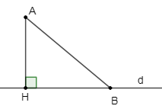
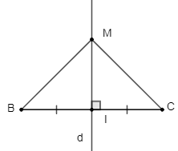
5.Đường vuông góc và đường xiên.
6 .Đường trung trực của đoạn thẳng
Ta có:
Trong các đường xiên và đường vuông góc kẻ từ một điểm ở ngoài đường thẳng đến đường thẳng đó, đường vuông góc là đường ngắn nhất
Ta có:
Ngược lại:

Slide 17
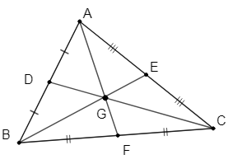
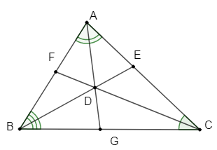
7.Tính chất ba đường trung tuyến của tam giác
8.Tính chất ba đường phân giác của tam giác.
Ba đường trung tuyến của một tam giác cùng đi qua một điểm, điểm này được gọi là trọng tâm của tam giác.
Ba đường phân giác cùng đi qua một điểm. điểm này cách đều ba cạnh của tam giác đó.

Slide 18
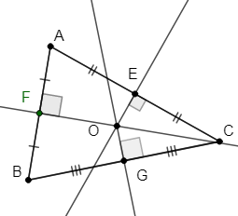
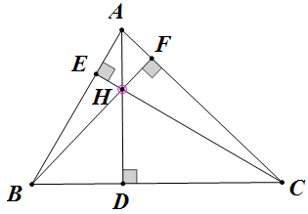
9. Tính chất ba đường trung trực của tam giác.
10. Tính chất ba đường cao của tam giác.
Ba đường trung trực của một tam giác cùng đi qua một điểm, điểm này cách đều ba đỉnh của tam giác đó
Ba đường cao của tam giác cùng đi qua một điểm. Điểm đó được gọi là trực tâm của tam giác.

Slide 19
HOẠT ĐỘNG 3
Luyện tập

Slide 20



Trò chơi hái táo
Quy tắc: chia lớp thành bốn nhóm trả lời 10 câu hỏi tương ứng với 10 trái táo.Mỗi nhóm chọn cho mình trái táo mình muốn hái.Nếu trả lời đúng trái táo được hái, trả lời sai nhóm khác sẽ được quyền trả lời. Nhóm nào hái được nhiều táo hơn sẽ dành chiến thắng.

Slide 21











Ghi chú: click vào trái táo lần 1 câu hỏi tương ứng hiện ra
click vào trái táo lần 2 trái táo được hái
Notes:
Ghi chú: click vào trái táo lần 1 câu hỏi tương ứng hiện ra
click vào trái táo lần 2 trái táo được hái

Slide 22










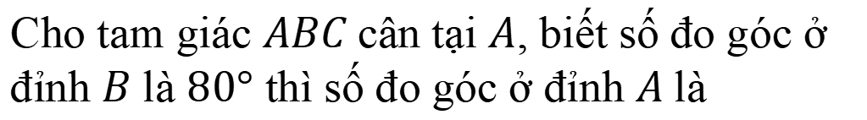

Câu hỏi 1
Cho tam giác $ABC$cân tại $A$, biết số đo góc ở đỉnh $B$ là $80°$ thì số đo góc ở đỉnh $A$là
20$°$
60$°$
40$°$
80$°$
Lời giải

Slide 23
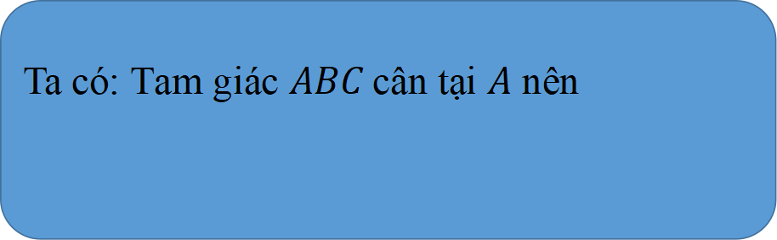
Câu hỏi 1:
Ta có: Tam giác $ABC$cân tại $A$ nên

Slide 24
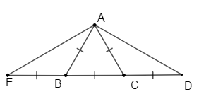
Câu hỏi 2
Hình vẽ dưới đây có
1 tam giac đều và hai tam giác cân
2 tam giác đều .
1 tam giác đều và 3 tam giác cân.
Ba tam giác cân

Slide 25
Câu hỏi 3
Cho tam giác ABC có
Khẳng định nào sau đây đúng về quan hệ giữa các cạnh của
Lời giải

Slide 26
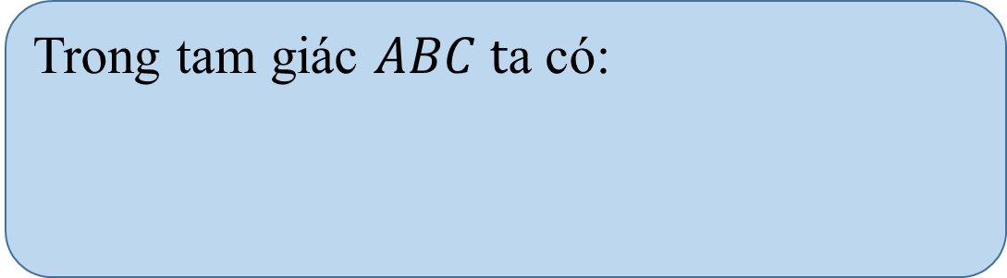
Câu hỏi 3:
Trong tam giác $ABC t$a có:

Slide 27
Câu hỏi 4
Dựa vào bất đẳng thức tam giác, kiểm tra xem bộ ba nào trong các bộ ba đoạn thẳng có độ dài sau đây là ba cạnh của một tam giác?

Slide 28
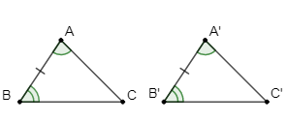
Câu hỏi 5
Cho hình vẽ sau theo trường hợp nào?
c-c-c.
c-g-c.
g-c-g.
g-g-g

Slide 29
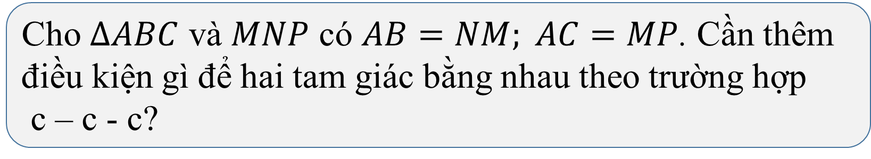
Câu hỏi 6
Cho $∆ABC$ và $MNP$ có $AB=NM; AC=MP$. Cần thêm điều kiện gì để hai tam giác bằng nhau theo trường hợp
c – c - c?

Slide 30
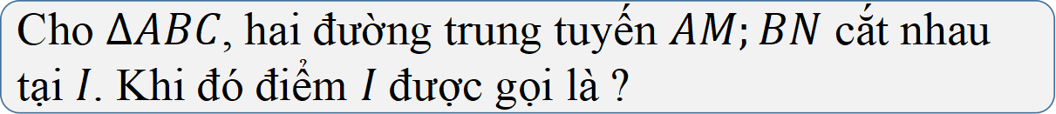
Câu hỏi 7
Cho $∆ABC$, hai đường trung tuyến $AM;BN$ cắt nhau tại $I$. Khi đó điểm $I$ được gọi là ?
Trọng tâm của
Trực tâm của
Giao ba đường phân giác của
Giao ba đường trung trực của

Slide 31
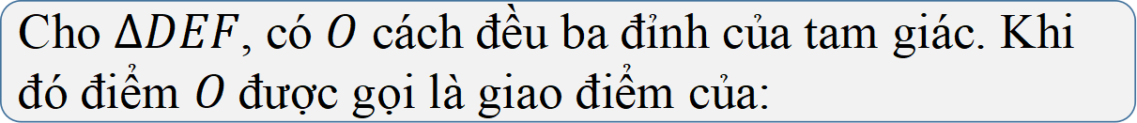
Câu hỏi 8
Cho $∆DEF$, có $O$ cách đều ba đỉnh của tam giác. Khi đó điểm $O$được gọi là giao điểm của:
ba đường trung trực
ba đường trung tuyến
ba đường phân giác
ba đường cao

Slide 32
Câu hỏi 9
Đọc tên các tia phân giác trong hình vẽ sau:

Slide 33
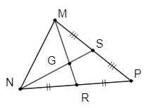
Câu hỏi 10
Cho hình vẽ sau, biết . Tính
Lời giải

Slide 34
Câu hỏi 10:
Ta có: MR và NS là hai đường trung tuyến.
Suy ra G là trọng tâm của tam giác MNP .
Suy ra:

Slide 35
HOẠT ĐỘNG 4
Vận dụng

Slide 36
HOẠT ĐỘNG VẬN DỤNG
  HOẠT ĐỘNG CÁ NHÂN
Làm bài tập 1
Cho vuông tại . Đường phân giác . Kẻ Chứng minh rằng:
a)
b) là đường thẳng trung trực của đoạn thẳng
Notes:
- GV chính xác hóa lời giải, đánh giá mức độ hoàn thành và kĩ năng vẽ hình của HS. (trình chiếu bài làm vài HS)

Slide 37
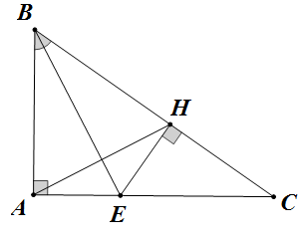
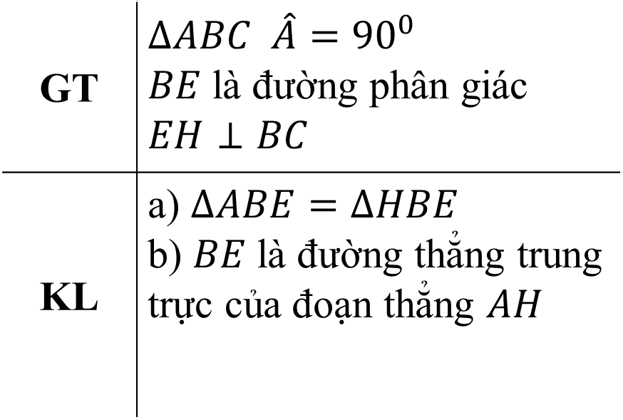
HOẠT ĐỘNG VẬN DỤNG
Bài tập 1:
GT | $$∆ABC \hat{A}={90}^{0}$$ $BE$là đường phân giác $$EH⊥BC$$
KL | a) $∆ABE=∆HBE$ b) $BE$là đường thẳng trung trực của đoạn thẳng $AH$

Slide 38
HOẠT ĐỘNG VẬN DỤNG
Cho vuông tại . Đường phân giác . Kẻ . Chứng minh rằng
a)
b) là đường thẳng trung trực của đoạn thẳng
Lời giải bài tập 1
a) Xét và ta có:
BE chung
Suy ra : ( cạnh huyền - góc nhọn)

Slide 39
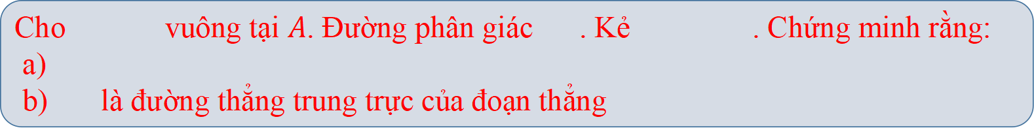
HOẠT ĐỘNG VẬN DỤNG
Cho vuông tại $A$. Đường phân giác . Kẻ . Chứng minh rằng:
a)
b) là đường thẳng trung trực của đoạn thẳng
b) Ta có :
Suy ra BA = BH ( hai cạnh tương ứng)
Suy ra B thuộc đường thẳng trung trực của đoạn thẳng AH (1)
Tương tự suy ra AE = EH ( hai cạnh tương ứng)
Suy ra E thuộc đường thẳng trung trực của đoạn thẳng AH (2)
Từ (1) và (2) suy ra BE là đường thẳng trung trực của đoạn thẳng AH

Slide 40
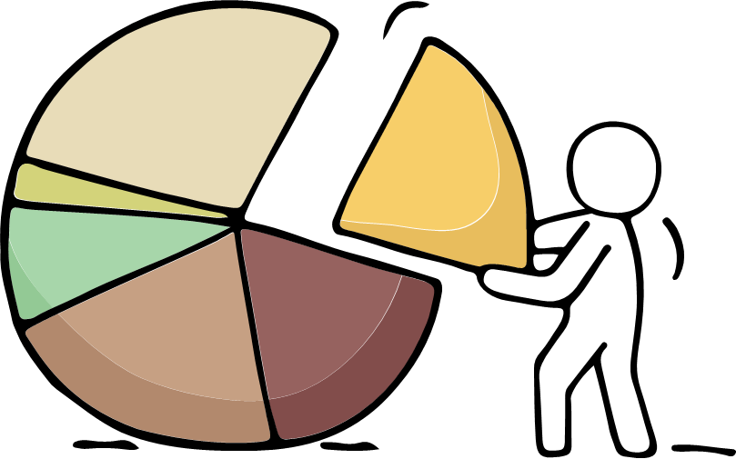

HƯỚNG DẪN TỰ HỌC Ở NHÀ
Xem lại các bài tập đã làm trong tiết học.
Làm bài tập sau: Bài tập từ bài 1 tới bài 10 SGK trang 119, 120.

Slide 41


